Slide 1
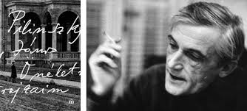
PILINSZKY JÁNOS

Slide 2
Nyugat 3. nemz.
Szakít az individualizmussal
tárgyias költészet, szemlélődés
A verset megfosztja a díszektől, tőmondatok

Slide 3
Ravensbrücki passió
Kilép a többiek közűl,
megáll a kockacsendben,
mint vetitett kép hunyorog
rabruha és fegyencfej.
Félelmetesen maga van,
a pórusait látni,
mindene olyan óriás,
mindene oly parányi.
És nincs tovább. A már,
a többi annyi volt csak,
elfelejtett kiáltani
még több földre roskadt.

Slide 4
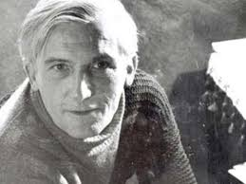
Meghatározó hagyományok, olvasmányélmények:
Dosztojevszkij
József Attila
Biblia (Passió és apokalipszis)

Slide 5
„istenes” – más értelemben
Nem Isten és lírai alany kapcsolata
Nem megtérés, nem vallomás
Hanem az Isten örökös hiánya
megváltatlanság
A Paradicsomból való kirekesztettség
Kommunikáció hiánya (Isten csöndben van)

Slide 6
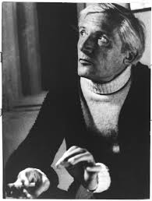
egzisztencializmus
Az embernek, nincs kitüntetett helye a világban
megsemmisíthető ténye a világnak, mint a tárgyak
Örök, kozmikus magány

Slide 7
Ne félj te sem, ne fuss előlem,
inkább csittítsd a szenvedést,
csukott szemmel szoríts magadhoz,
szoríts merészen, mint a kést.
Légy vakmerő, itélj tiédnek,
mint holtak lenn az éjszakát,
vállad segítse gyenge vállam,
magam már nem birom tovább!
Én nem kivántam megszületni,
a semmi szült és szoptatott,
szeress sötéten és kegyetlen,
mint halott az itthagyott.
Tiltott csillag
Én tiltott csillagon születtem,
a partra űzve ballagok,
az égi semmi habja elkap,
játszik velem és visszadob.
Nem is tudom, miért vezeklek?
Itt minden szisszenő talány,
ne fusson el, ki lenn a parton,
e süppedt parton rámtalál.

Slide 8
APOKRIF

